Slide 1
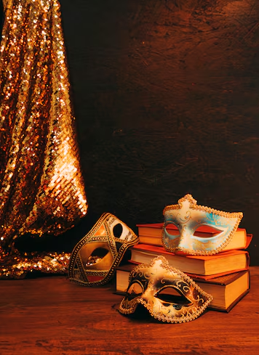
Upoznajmo trening materijale-dramske tehnike

Slide 2
DRAMA I KAZALIŠTE
Drama i kazalište su oblici namijenjeni za pripovijedanje i izvedbu.
Uključuju glumce koji se pretvaraju i glume različite likove ispred publike.
To je prilika da ljudi provedu vrijeme zajedno,
zabavljaju se, iskuse emocije kroz to
pripovijedanje i izvedbu.

Slide 3
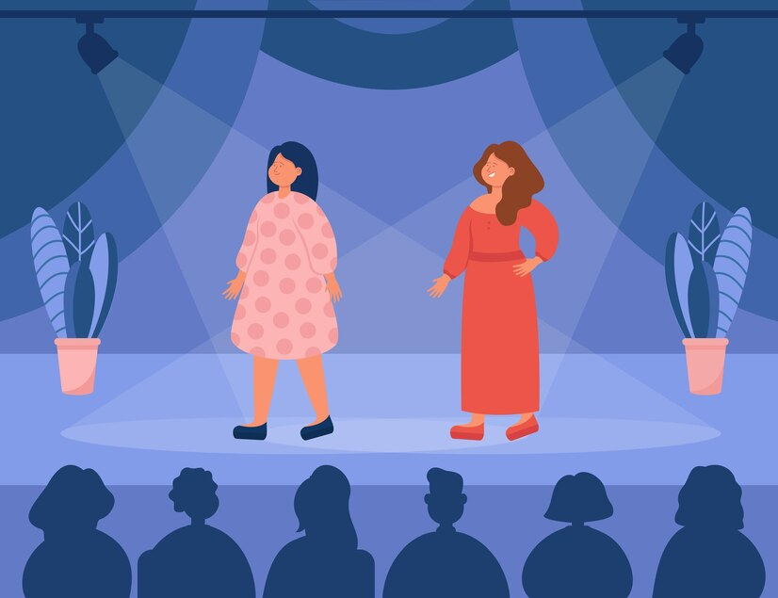
DRAMA I KAZALIŠTE
Zamislite veliku predstavu u kojoj ste vi glumac
na pozornici. Razlika između glume na TVu ili na filmu je u tome
što se u kazalištu sve događa uživo. Kroz dramu priča može biti sve, od smješnog do tužnog, uzbuđujućeg do strašnog.
Ponekad je tema iz stvarnog života, a ponekad nešto izmišljeno.

Slide 4
Kazalište je tamo gdje se drama izvodi. To je mjesto gdje glumci izvode određenu priču.
Glumci nastupaju na pozornici koja je poput velikog platoa s kojeg ih publika može vidjeti.
Najčešće imaju rekvizite i scenografiju koja im pomaže uobličiti priču.
DRAMA I KAZALIŠTE

Slide 5
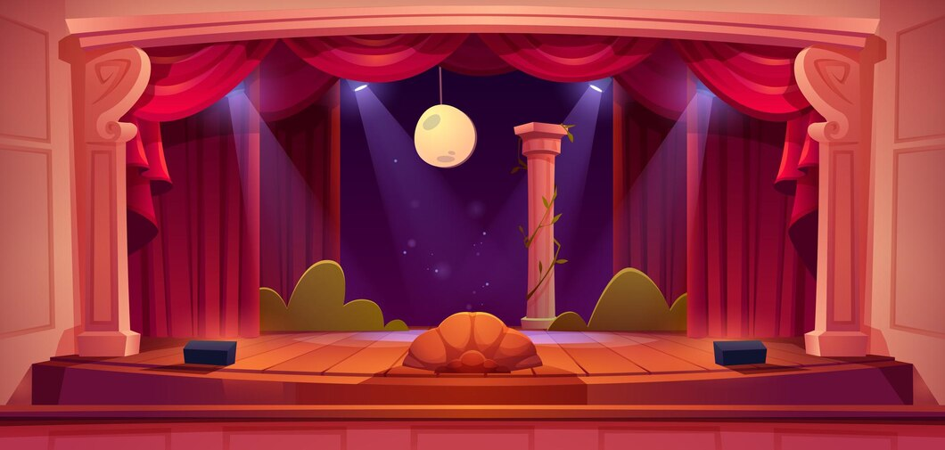
SCENARI

Slide 6
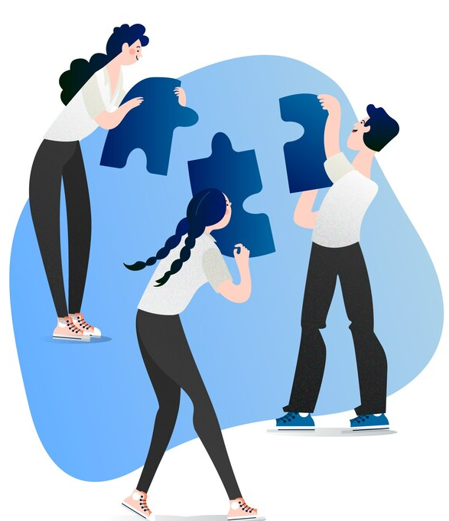
Metodologija utemeljena na dramskim tehnikama
ne temelji se na vještinama glume ili samoj produkciji-izvedbi.
Ona je više usmjerena na prikazu životnih iskustava. Fokus je na procesu, omogućuje da problem vidimo
na neki novi način. Radeći skupa, usredotočite se na svoj zadatak!
TRENING UTEMELJEN NA DRAMI
Notes:
Da pojasnimo- fokusirana je na uobličavanje i prikaz nečijeg iskustva.

Slide 7
Metodologija:
pomaže usvojiti nova životna znanja
kreira na dramski način situacije koje smo doživili
Kako biste bolje doživjeli situaciju istu treba odglumiti.
TRENING UTEMELJEN NA DRAMI
Notes:
Da pojasnimo- fokusirana je na uobličavanje i prikaz nečijeg iskustva.

Slide 8
Zajednički ćemo raditi idućih nekoliko tjedana na kreiranju izvedbe dramskog djela o rodnim izazovima vodeći se smjernicama treninga utemeljenog na dramskim tehnikama.
Naučeno tijekom treninga ćemo primijeniti u praksi kako bismo bolje razumjeli rodne izazove. Na taj ćemo način pomoći publici da i oni bolje razumiju rodne izazove.
KREIRAJMO DRAMSKO DJELO!

Slide 9
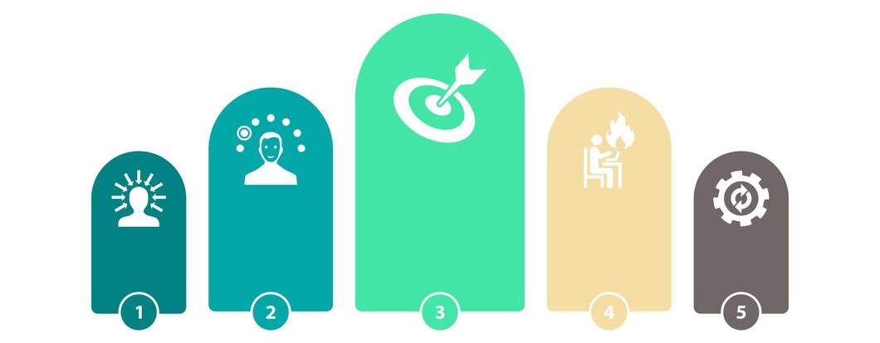
Koji će nam biti glavni koraci?
KREIRAJMO DRAMSKO DJELO!

Slide 10
Korak 1. Odaberite rodni izazov
KREIRAJMO DRAMSKO DJELO!
Aktivnost dnevnog života
Razonoda
Edukacija
Radno okruženje
Interpersonalni odnosi

Slide 11
Korak 2. Osmislimo narativ O čemu će priča biti?
KREIRAJMO DRAMSKO DJELO!
Različite primjere možete provjeriti u prezentacijama DBT tehnika.
Odaberite koju tehniku ​​želite koristiti i provjerite!

Slide 12
Korak 3. Opisivanje likova Lik je netko ili nešto o čemu je priča:
osoba
izmišljeni lik
mistično biće
neki predmet
KREIRAJMO DRAMSKO DJELO!

Slide 13
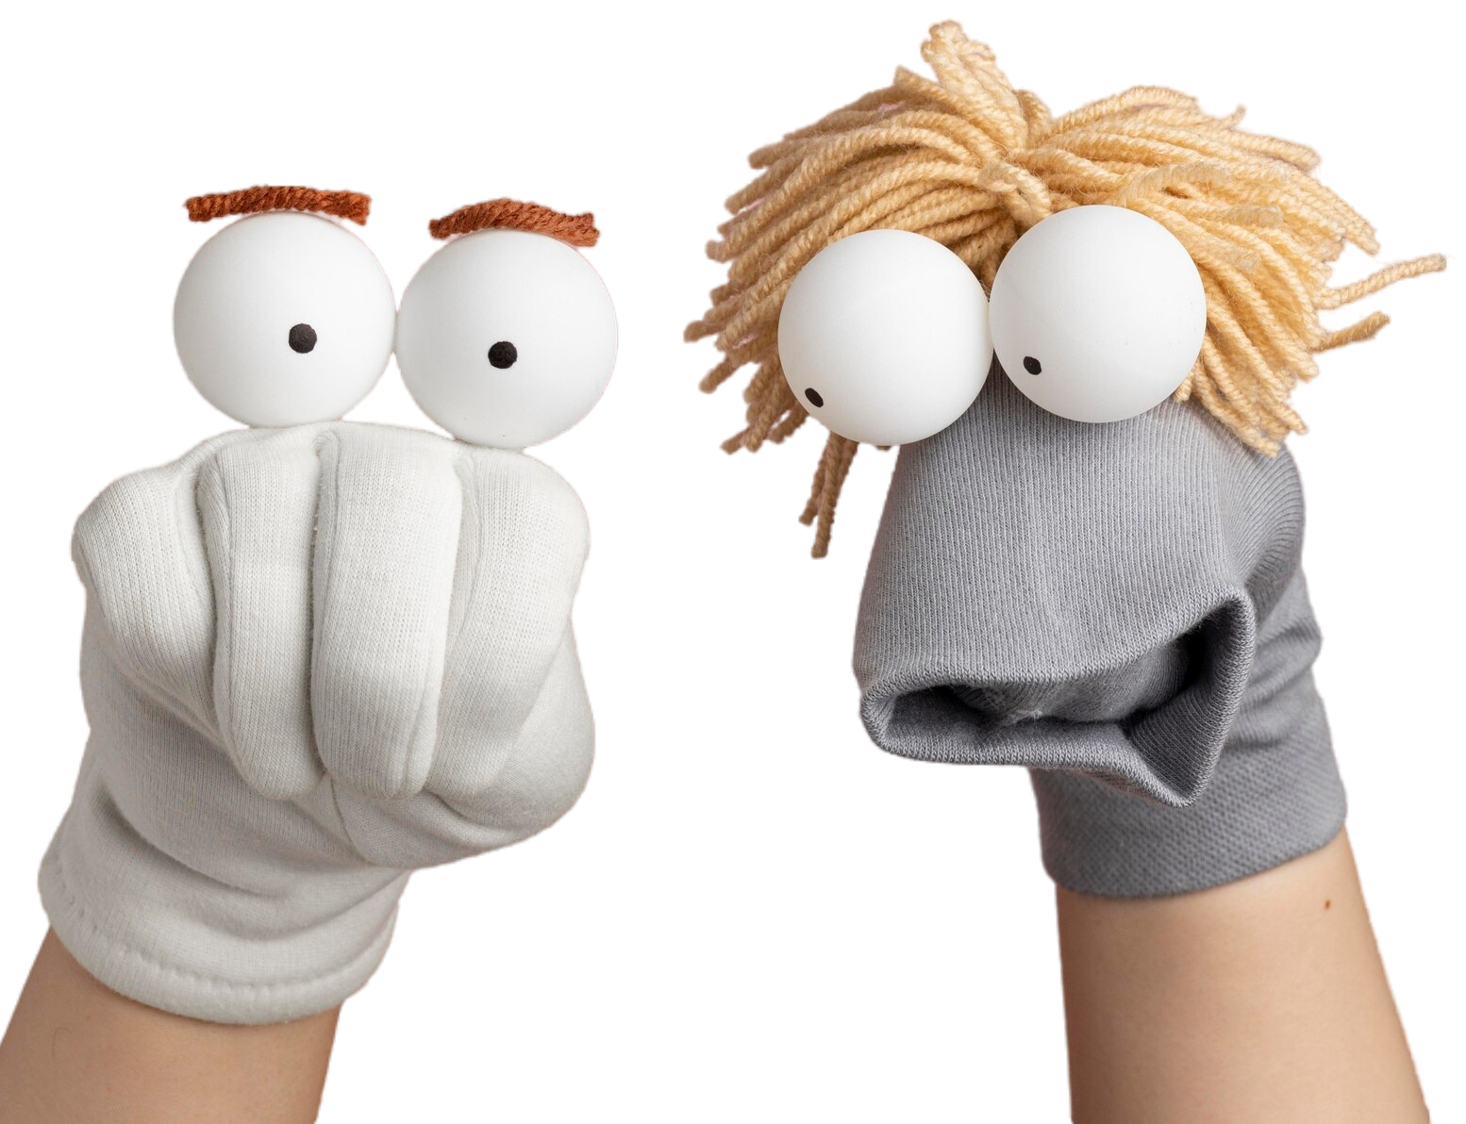
KREIRAJMO DRAMSKO DJELO!
Korak 4. Kreiranje elemenata priče
Koristit ćemo 4 moguće dramske tehnike:
igranje uloga
teatar objekta
drama procesa
forum teatar
(svaka od tehnika objašnjena je u zasebnoj prezentaciji)

Slide 14
KREIRAJMO DRAMSKO DJELO!
Korak 4. Kreiranje elemenata priče
Gdje i kada se priča događa?
Koje su uloge likova tijekom priče?
Što i na koji način će likovi izvesti priču?

Slide 15
KREIRAJMO DRAMSKO DJELO!
Korak 5. Izrada/odabir rekvizita
Definirajmo i izradimo/odaberimo
odjeća
scenografija
predmeti
glazba
rasvjeta

Slide 16
KREIRAJMO DRAMSKO DJELO!
Korak 5. Izrada/odabir rekvizita
Predlošci za izradu kostima

Slide 17
KREIRAJMO DRAMSKO DJELO!
Korak 5. Izrada/odabir rekvizita
Predlošci za izradu scenografije

Slide 18
KREIRAJMO DRAMSKO DJELO!
Korak 5. Izrada/odabir rekvizita
Izazov: predstavimo likove
razmislite o likovima, kostimima, frizurama…
fotografirajte ili skicirajte svoje ideje
napišite opis svojih likova: spol, dob, zanimanje, karakter…
uploadajte na platformu i podijelite s ostalima
Uploadajte svoje rezultate na Digitalnu trening platformu →

Slide 19
KREIRAJMO DRAMSKO DJELO!
Step 5. Izrada/odabir rekvizita
Iazazov: od već postojećih predmeta/materijala izradite kostime, rekvizite
upotrijebite reciklirane materijale (boce, torbe, kutije…) za izradu kostima ili dijelova scene
snimite video ili fotografiju cijelog procesa i finalnog rezultata
uploadajte na platformu i podijelite s ostalima
Uploadajte svoje rezultate na Digitalnu trening platformu →

Slide 20
KREIRAJMO DRAMSKO DJELO!
Korak 5. Izrada/odabir rekvizita
Izazov: rasvjeta
razmislite o tome kako želite da vaša scena bude osvjetljena:
intenzitet
boje
fotografirajte, nacrtajte ili zapišite svoje ideje
uploadajte na platformu i podijelite s ostalimars.
Uploadajte svoje rezultate na Digitalnu trening platformu →

Slide 21
Plesni party za djecu
Groovepad – tvoritelj glazbe & ritma
Uploadajte svoje rezultate na Digitalnu trening platformu →

Slide 22
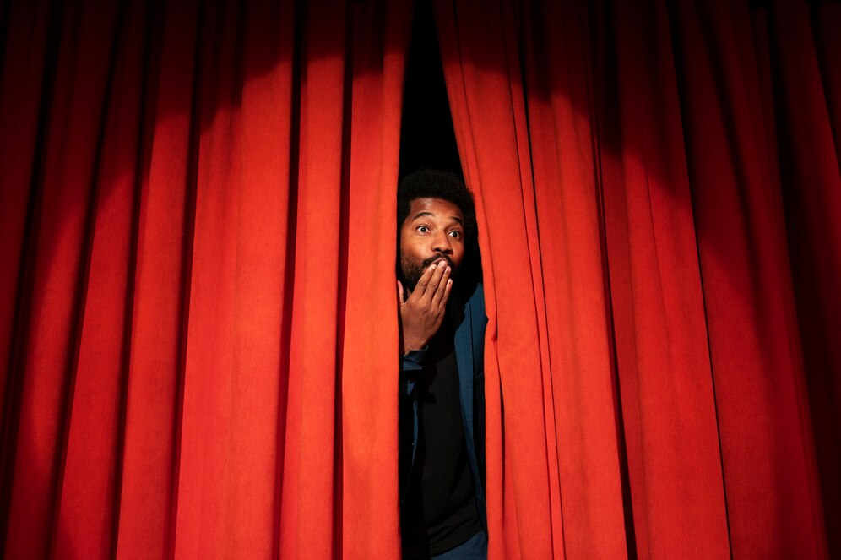
KREIRAJMO DRAMSKO DJELO!
Korak 6. izvedba
izazov: postavimo scenu
izvedba djela za publiku
snimimo se tijekom izvedbe
uredimo video uz pomoć digitalnog alata- CapCut
na platformi je vodić za pomoć
pomozite si s uputama koje postoje unutar Digitalnih trening materijala →

Slide 23
KREIRAJMO DRAMSKO DJELO!
Korak 7. Diskusija i zaključci
Što ste o rodnim izazovima naučili vi i vaša publika?

Slide 24
“The European Commission's support for the production of this publication does not constitute an endorsement of the contents, which reflect the views only of the authors, and the Commission cannot be held responsible for any use which may be made of the information contained therein”

